Slide 1


Slide 2
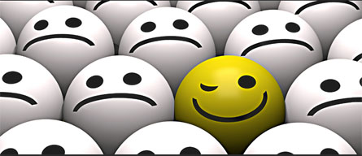
Шаблоны
(Templates)

Slide 3
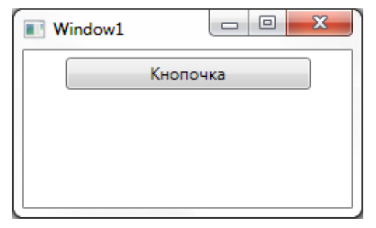
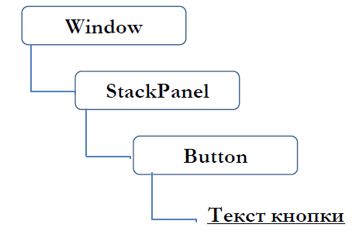
логическое дерево (logical tree)
Логическое дерево – это порядок расположения элементов управления в окне или странице.
Все функциональные возможности (наследования свойств, маршрутизации событий и наследование стилей) работает через логическое дерево.

Slide 4
Визуальное дерево — это расширенная версия логического дерева.
Визуальное дерево показывает элементы окна, а также из чего эти элементы состоят.
Большинство элементов управления являются на самом деле набором более примитивных элементов, которые создают определенный вид элемента управления

Slide 5
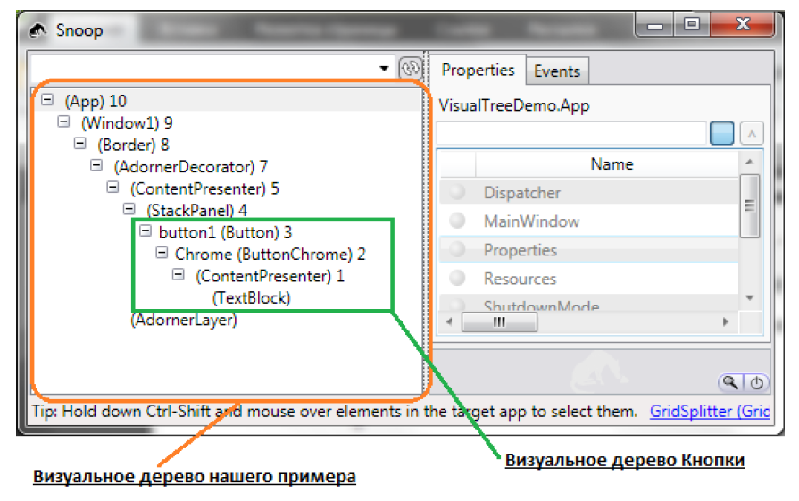
Визуальное дерево (visual Tree)

Slide 6
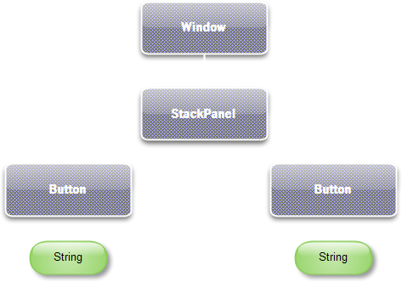
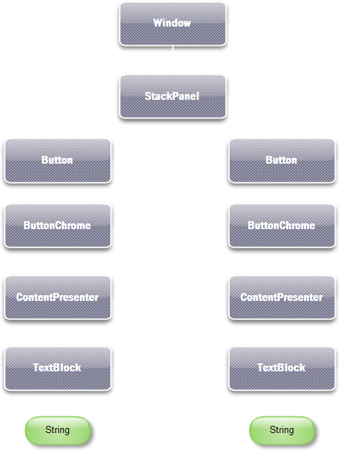
Визуальное дерево (visual Tree)
Button состоит из:
рамка, которая обеспечивает кнопке узнаваемый текстурированный фон (класс ButtonChrome),
контейнер внутри (ContentPresenter)
блок, хранящий текст кнопки (TextBlock).

Slide 7
Каждая индивидуальная деталь любого элемента управления представлена классом, унаследованным от FrameworkElement.
Визуальное дерево позволяет делать две полезные вещи:
Элементы в визуальном дереве могут быть изменены с помощью стилей. Для выбора конкретного элемента с целью модификации служит свойство Style.TargetType.
Для элемента управления можно создать новый шаблон. Шаблон элемента управления будет использоваться для построения визуального дерева именно так, как было запланировано.

Slide 8
Шаблоны
Шаблоном элемента управления (control template) называется встроенное средство, определяющее способ визуализации элемента управления, как группу более фундаментальных элементов.
Это средство определяется с помощью блока XAML-разметки.
Элементы управления WPF спроектированы как не имеющие внешнего вида, в том смысле, что его внешний вид может быть полностью переопределен. Неизменным остается лишь поведение элемента управления, которое жестко привязано к классу элемента.

Slide 9
Типы шаблонов
шаблон элемента управления - класс ControlTemplate;
шаблон данных - классы:
DataTemplate
HierarchicalDataTemplate
3. шаблон панели – класс ItemsControl (ItemsPanelTemplate).

Slide 10
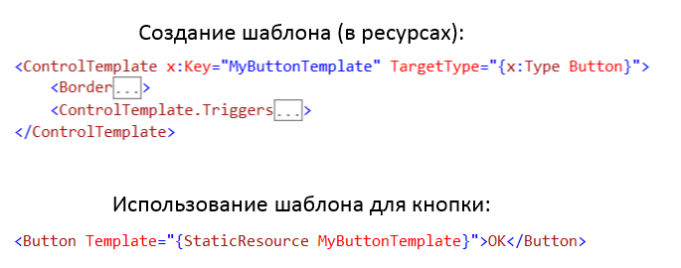
Шаблон элемента управления (Control Template)

